Slide 1

Acamica-proyecto del sprint 1
Kimberly Johana rincón valencia

Slide 2



recursos
HTML
SASS
VS CODE

Slide 3



RECURSOS

Slide 4
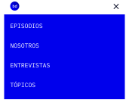

partes - header
MOBILE
DESKTOP

Slide 5


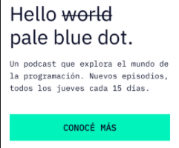
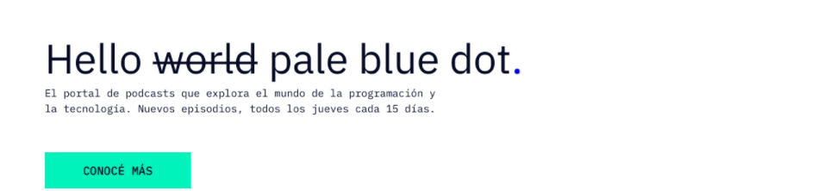
seccionInicio

Slide 6

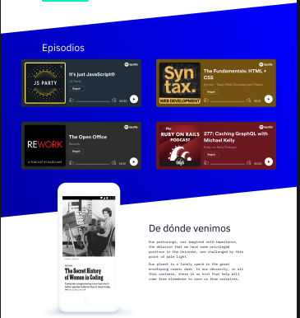

podcast

Slide 7


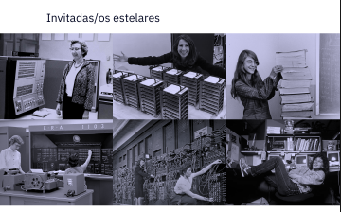
invitadosEstelates

Slide 8


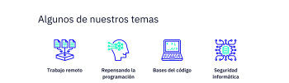
temas

Slide 9



novedades

Slide 10


footer

Slide 11

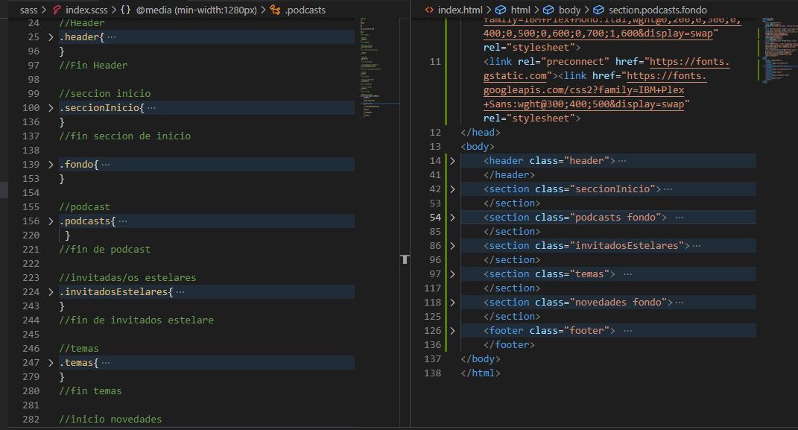

Slide 12

Gracias
krincon36@uan.edu.co

